Slide 1
Построение графика квадратичной функции

Slide 2
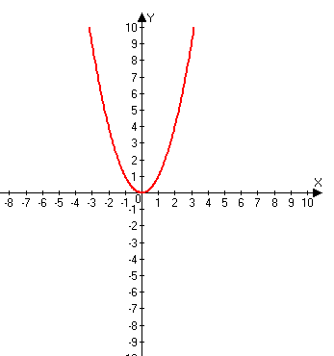
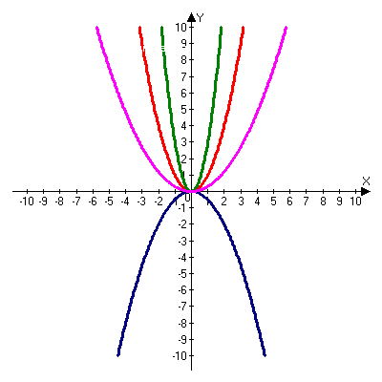
y=ax²
Y = x²
Y = x²
Y = 3x²
Y = 0,3x²
Y = -0,5x²
Парабола.

Slide 3
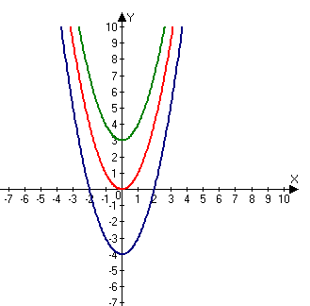
y=ax²+n
Y = x²
Y = x² – 4
Y = x² + 3
Как получить графики функций Y = x² – 4 и Y = x² + 3 из графика функции Y = x²

Slide 4
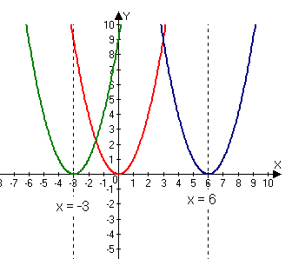
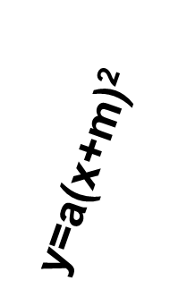
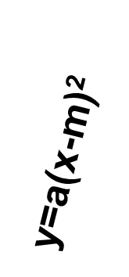
y=a(x-m)²
Y = x²
Y = ( x – 6 )²
Y = (x + 3)²

Slide 5
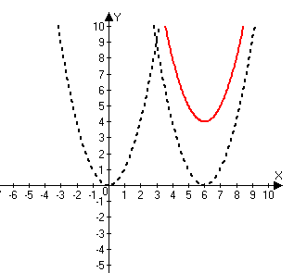
y=a(x-m)² + n
Как получить график функции y=a(x-m)² + n из графика функции y=ax²
Y = (x - 6)² + 4

Slide 6
Найдите соответствия:

Slide 7
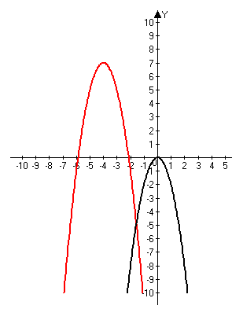
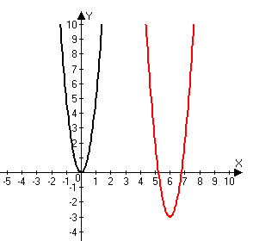
Параболу y = 5x² cдвинули на 3 единицы вниз и на 6 единиц вправо. Графиком какой функции является полученная парабола? Составьте уравнение параболы
Параболу y = -2x² cдвинули на 7 единицы вверх и на 4 единицы влево. Графиком какой функции является полученная парабола?
Y = -2(x + 4)² + 7
Y =5(x - 6)² - 3

Slide 8
Построение графика функции у = ах² + bх +с.
1.
Определить направление ветвей параболы.
Парабола.

Slide 9
Построение графика функции у = ах² + bх +с.
2.
Найти координаты вершины параболы
(т; п).
3.
Провести ось
симметрии.
О (т;п)

Slide 10
Построение графика функции у = ах² + bх +с.
Определить точки пересечения графика
функции с осью О_{х}, т.е. найти нули
функции.
4.
(х₁;0)
(х₂;0)

Slide 11
Построение графика функции у = ах² + bх +с.
Составить таблицу значений функции
с учетом оси симметрии параболы.
5.
х | х₁ | х₂ | х₃ | х₄
у | у₁ | у₂ | у₃ | у₄

Slide 12
Алгоритм построения графика функции у = ах² + bх +с.
1.
Определить направление ветвей параболы.
2.
Найти координаты вершины параболы
(x_{в}; y_{в}).
3.
Провести ось симметрии.
4.
Определить точки пересечения графика
функции с осью О_{х}, т.е. найти нули
функции.
5.
Составить таблицу значений функции
с учетом оси симметрии параболы.

Slide 13
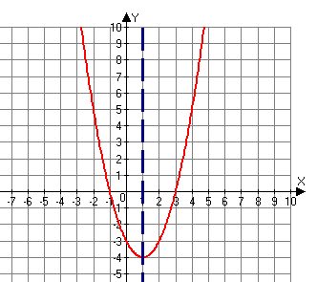
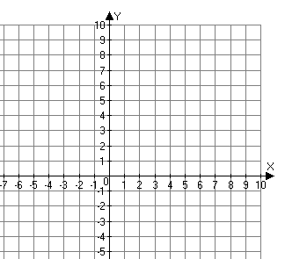
Постройте график функции y = x² – 2x - 3.
С помощью графика найдите:
Область определения функции;
Область значений функции;
Нули функции;
Промежутки, в которых у>0, y<0;
Промежутки возрастания и убывания функции;
Наибольшее (наименьшее) значение функции
Тест

Slide 14
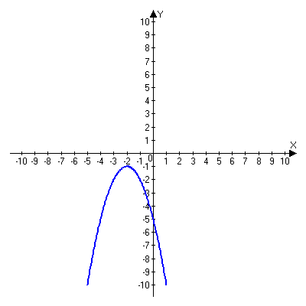
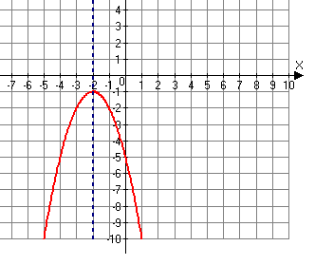
y = -x² - 4x - 5

Slide 15
Проверочная работа

Slide 16
Спасибо за урок.
Успехов!

Slide 17
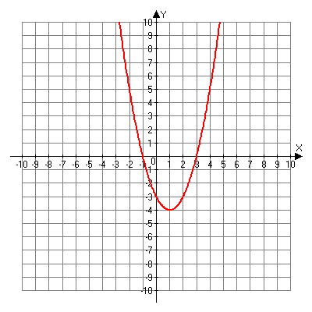
y = x² – 2x - 3.
y = x² – 2x - 3.

Slide 18
Хорошо!
y = x² – 2x - 3.

